Slide 1

士師記3:7-31
平凡的人
超凡的神

Slide 2
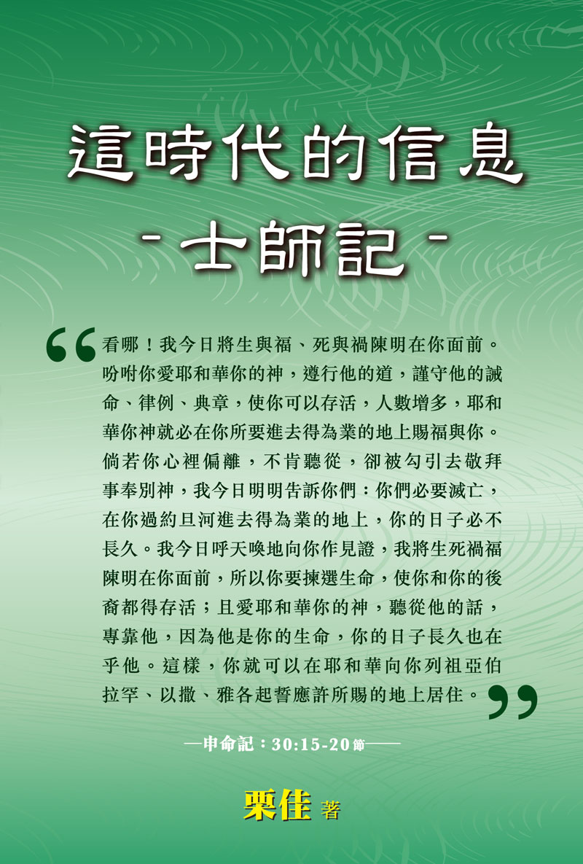
『那時以色列沒有王，各人任意而行」
(17:6, 18:1, 19:1, 21:25)

Slide 3

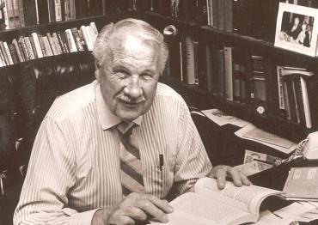
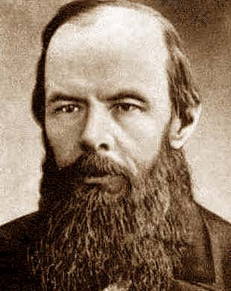
“People are not trying to do wrong.
They were determined to do right,
but the problem is that they were
trying to do what was right in their
own eyes! Intending to do right
but ending up all wrong.”
Ray Stedman (1917-1992)
「如果上帝不存在，
一切都是允許的。」
Fyodor Dostoyevsky
十九世紀蘇俄文豪
名著「罪與罰」的作者

Slide 4
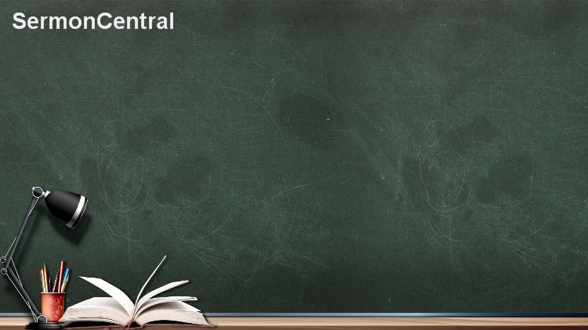
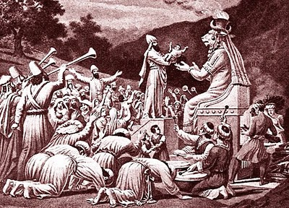
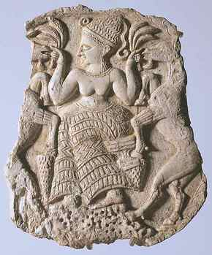
士師記 3:7-31 『神的器皿』
一.以色列的光景
偶像巴力
獻長子
A.逐漸敗落 (5-6節)
B.忘記神 (7節)
C.事奉巴力 (7節)
D.道德敗壞
E.反覆行惡 (12節)
受苦加倍 8年 ⇨18年
耶和華使摩押王強盛？
迦南日神 – 掌管風雨農業
名字都是複數
妻「亞斯他錄」-月神天后
掌管生殖及爭戰
耶和華所造的、各適其用、就是惡人、也為禍患的日子所造。(箴言16:4)
耶和華獨一神
亞舍拉 – 亞述
生育女神

Slide 5
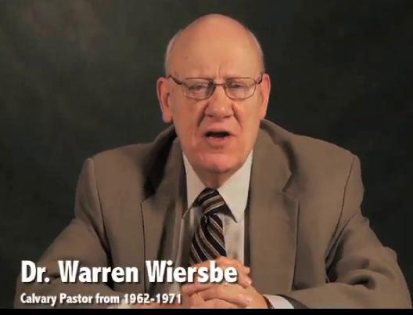
士師記 3:7-31 『神的器皿』
二.首三位士師之比較
復興就需要復興的器皿
“God often choose the most unlikely people
and equip them with unusual tools and methods
to accomplish the most unpredictable results”
透過不可能的人
用不尋常的方法
達成不可預知的結果
『時勢造英雄』

Slide 6
士師時代
犯罪
蒙救
受苦
X 7
呼求
350年
1
2
1
2
米
所
波
大
米
王
古
珊
利
薩
田
俄
陀
聶
摩
押
王
伊
磯
倫
以
笏
珊
迦
人企圖棄絕神，
結果走進更邪惡的處境裡面
神的命令並不是約束，乃是保護
雙倍的邪惡
招聚亞捫人(羅得的後裔)及
亞瑪力人(以掃的後裔，創36:12, 16)

Slide 7

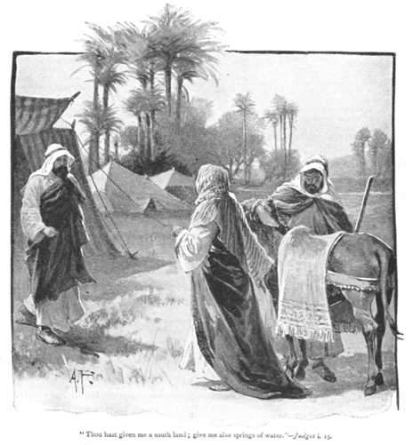
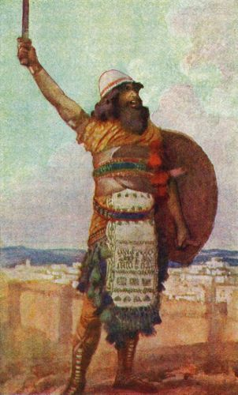
迦勒的姪兒
參書15:14-19
俄陀聶
成功的男人背後都有個偉大的女人
押撒向父親迦勒求水泉。(士1:13-15)
押撒聰明的祈求，使丈夫及家庭得著更多的福氣
一個女人可為神大大影響一個男人，使他對神有用
(對比俄陀聶及參孫)
丈夫的「幫助」還是「綁住」

Slide 8
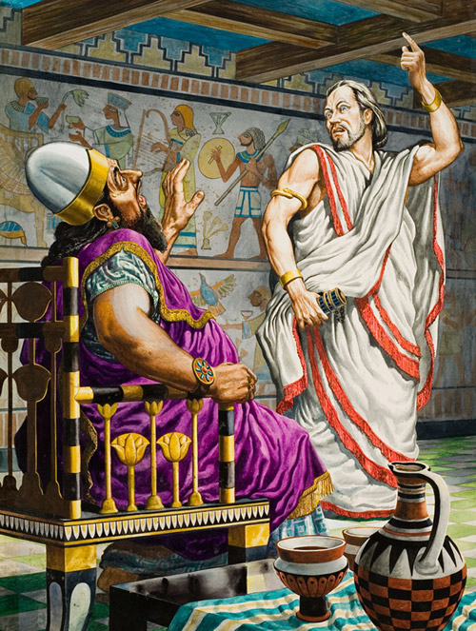
以笏行刺摩押王伊磯倫
= 小牛
被人償識，託他送禮
左手便利

Slide 9
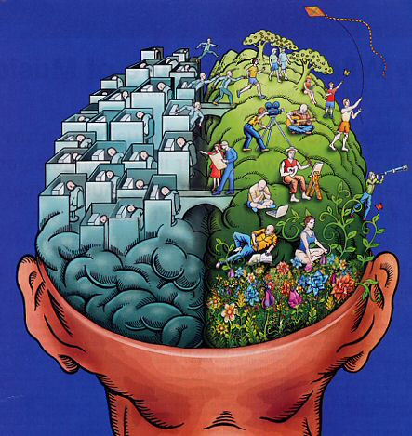
以笏是左手便利，「便雅憫」=右手之子 (參20:16)
左半腦的功能：
理性
分析
語言
數學、科學
右半腦的功能：
感情
直覺
創意
藝術、音樂
掌管理性反應
掌管情感反應
左手
右手
作父母可否因材施教？

Slide 10
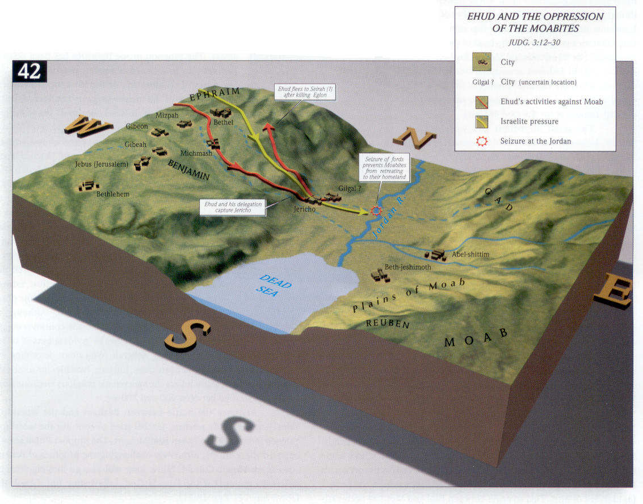
以笏行刺摩押王伊磯倫
以法蓮山地
以笏逃往西伊拉
吉甲
以色列人把守約但河渡口
以笏獻禮物
摩押地
耶利哥

Slide 11
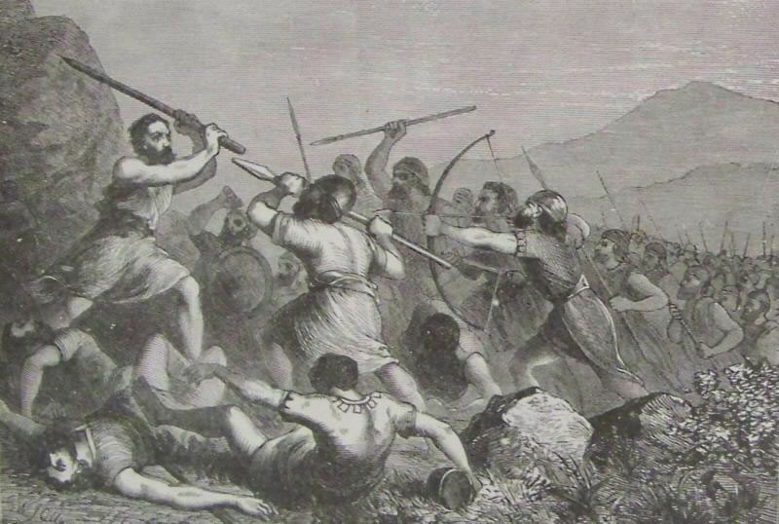
珊迦用趕牛棍打死六百非利士人
寂寂無名的村夫
亞拿之子
拿弗他利境(參1:33)?
迦南戰神之名?

Slide 12
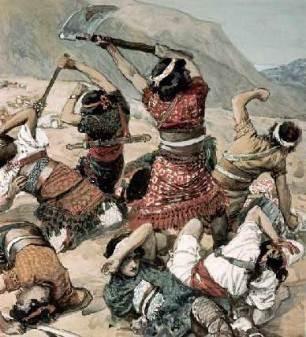
因為「肯」
所以「能」
以笏
世俗能力從升高而來
屬靈能力從降卑而來
他也救了(V.31)
匹夫之勇
Limited Resources
珊迦
俄陀聶
神興起 (V.15)
神的靈降在(V.10)
智勇雙全、
策動計謀、
領導能力
渴慕善工、
順服聖靈
Obedient & Available
Effective Strategy

Slide 13

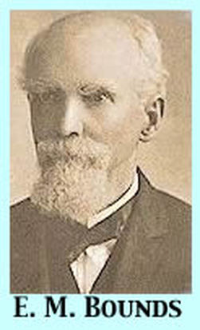
The world is looking for better method,
but God is looking for better men and
women who understand the power of
the Holy Spirit.
在大戶人家，不但有金器銀器，也有木器瓦器；有作為貴重的，有作為卑賤的。人若自潔，脫離卑賤的事，就必作貴重的器皿，成為聖潔，合乎主用，預備行各樣的善事。
(提摩太後書2:20-21)

